Slide 1


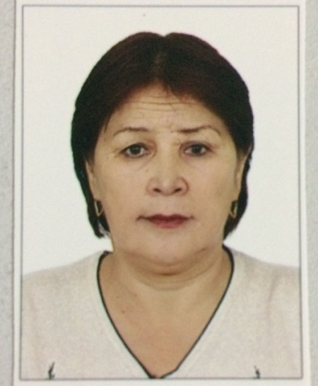
Ұйымдастырылған оқу іс-әрекеті: Экология негіздері
Білім беру саласы: “Әлеумет”
Теміртау қаласы №7 “Қуаныш” балабақшасы Умарова Гулнар Маметовна
№5 “Бұлақ” ересектер тобының тәрбиешісі.

Slide 2
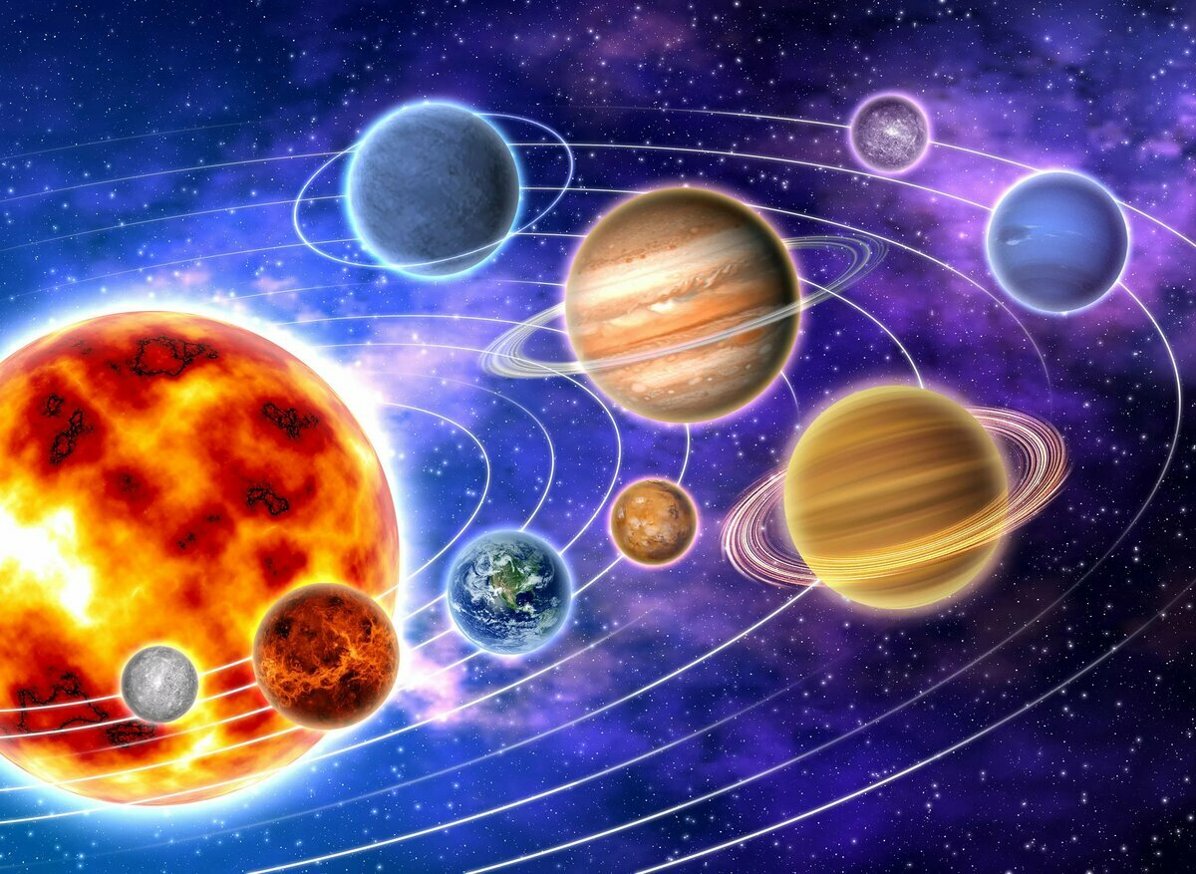
"Күн жүйесінің планеталарына
саяхат"

Slide 3
Мақсаты:
Білімділік: Күн жүйесіндегі планеталар туралы алған білімдерін саралап, біліктілігін арттыру. Өз беттерімен жұмыс жасай білу дағдыларын дамыту.
Тәрбиелік: Бірге жұмыс жасай білу мәдениетін қалыптастыру
Дамытушылық: ойлау қабілетін, сөйлеу мәнерлілігін дамыту, қорытынды жасай алуға қалыптастыру. Есте сақтау, елестету дағдыларын жетілдіру. Шапшаңдыққа тәрбиелеу.

Slide 4
Күннің төңірегінде оның тарту күшінің әсерінен жерді қоса есептегенде 8 ірі аспан денелері бар. Олар: Меркурий, Шолпан, Жер, Марс. Бұларды жер тобындағы планетар деп атайды.

Slide 5
Планетаның Күн төңірегіндегі жолы орбита деп аталады (латынша – із, жол). Күнге ең жақын орналасқан Меркурий, одан кейін Шолпан, Жер, Марс, Юпитер, Сатурн, Уран, Нептун. Олардың өлшемі де түрліше – жерден үлкен, кішісі, сонымен шамаластары бар.
Планета – өзінен жарық шығармайтын салқын дене. Дегенмен, түнгі аспанда олар да жұлдыз сияқты жылтырап, көрінеді. Олай көрінетін себебі: планетаның бетіне күннен түскен сәуленің шағылысуына байланысты. Планета – «кезбе жұлдыз» деген мағынаны беретін грек сөзі. Жұлдыздар сияқты планеталар да белгілі бір орында тұрмайды, үздіксіз қозғалып аспан әлемінде жүреді. Себебі олар күнді айнала қозғалады. Планетаның пішіні шар тәріздес келеді және барлығы да осінен айналады. Күн шығар алдында және кешке күн батқаннан кейін Шолпан жарқырап ерекше көзге түседі.

Slide 6
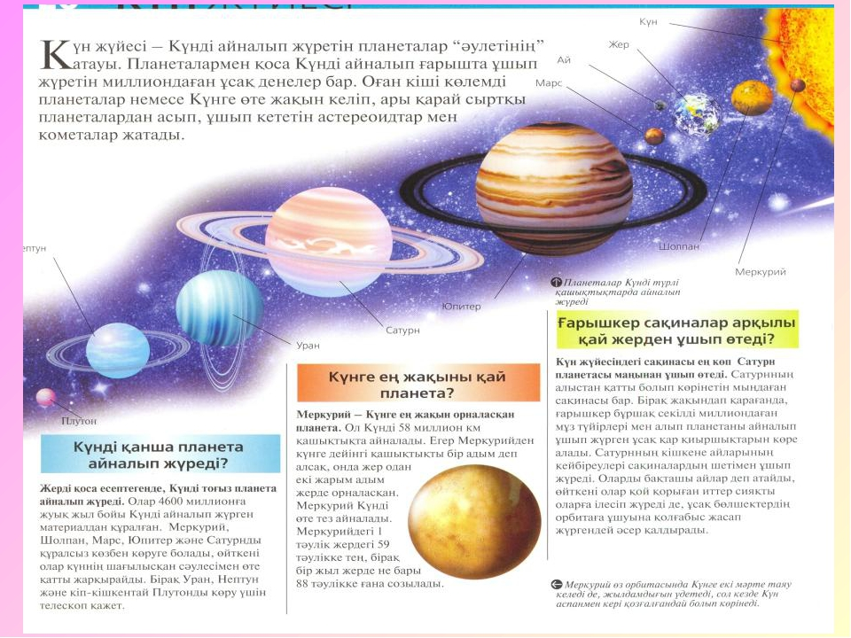

Slide 7
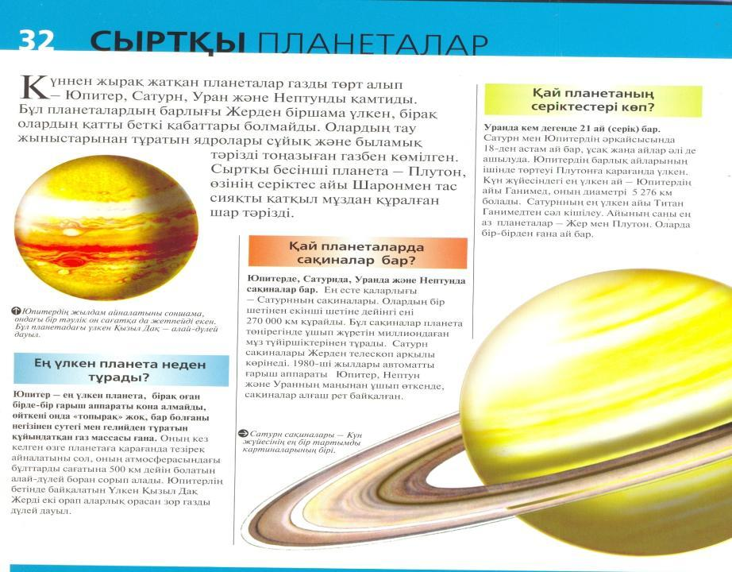

Slide 8
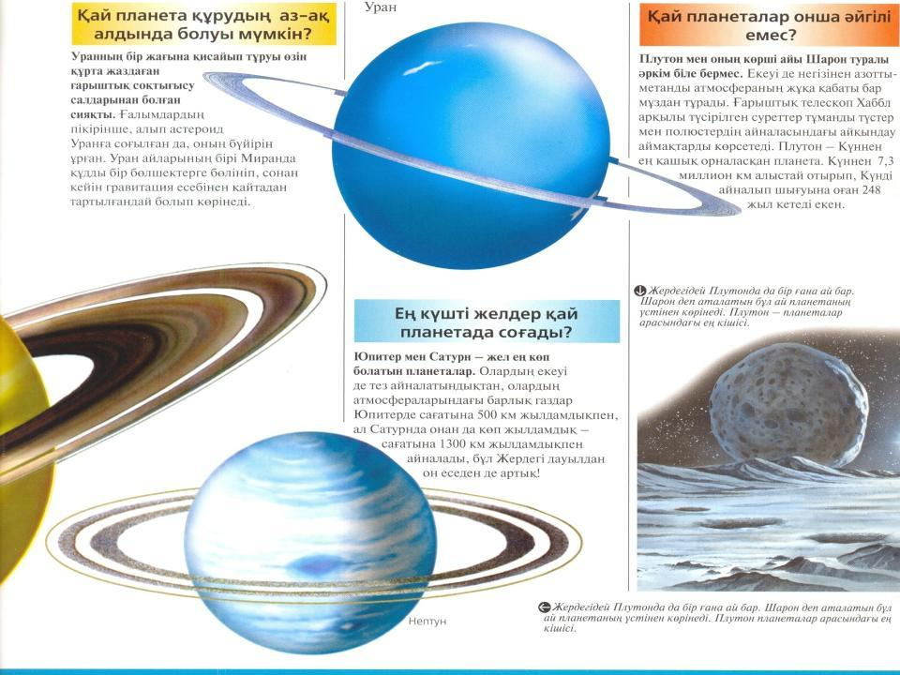

Slide 9
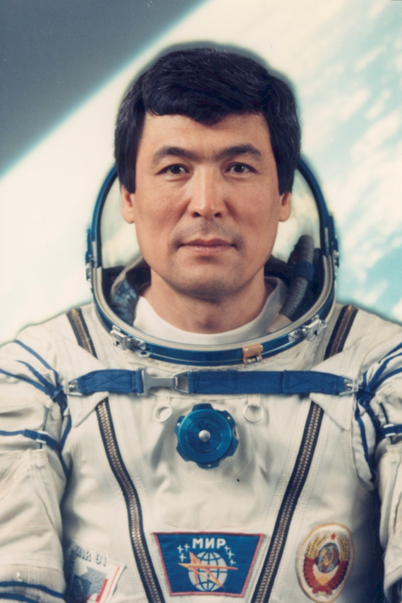
Қазақтың тұңғыш ғарышкері
Тоқтар Әубәкіров

Slide 10
Аздаған уақыт бұрын ғана, кез келген білімді адам күн жүйесінде қанша планета бар деген сұраққа ойланбастан 9 деп жауап берер еді. Бірақ бұл дұрыс емес.
Мәселе мынада... 2006 жылы, дәлірек айтсақ, 26 тамыз күні, Халықаралық астрономия одағы конгрессінің 2,5 мың қатысушысы таң қаларлық шешім қабылдап, Плутонды күн жүйесіне кіретін планеталар тізімінен алып тастады. Бұған себеп, ғалымдардың әрбір планетаға қойылатын талаптарына Плутонның сәйкес келмеуінде. Күннен 6 миллиард қашықтықта орналасқан, өте салқын, ергежейлі және күнді 248 жылда 1 рет айналып шығатындықтан.

Slide 11

Балаларға арналған сұрақтар
1.Күнге өте жақын орналасқан планета Меркурий ме?
2. Жердің серігі Ай ма?
3. Тіршілігі бар планета Жер ме?
4. Тоқтар Әубәкіров тұңғыш қазақ ғарышкері ме?
5. Күн жүйесінде 9 планета бар ма?

Slide 12
Ең алғаш ғарышқа үшқан кім деп ойлайсыңдар? (Лайка)
-Дұрыс ең алғаш ғарышқа ұшқан үй жануары ит. Ол 1957 жылы 3 қарашада 06:30 мин біздің жеріміздегі Байқоңыр айлағынан «Спутник-2» кораблімен ұшқан. Сол кезде оған тек 2 жас шамасында болған. Лайканың қайтып жерге оралуы мүлде қаралмаған, бірақта әркім қайтып келуін күткен. Лайка старттан 5-7 сағаттан кейін стресс және температураның жоғарылауынан қайтып кеткен. Дайындаушылар бір жұма өмір сүреді деп есептеген. Москвада Әскери – медициналық институттың ауласында Лайканың құрметіне еркерткіш қойылған.
- келесі ғарышкерлер туралы мағлұмат тыңдайық

Slide 13
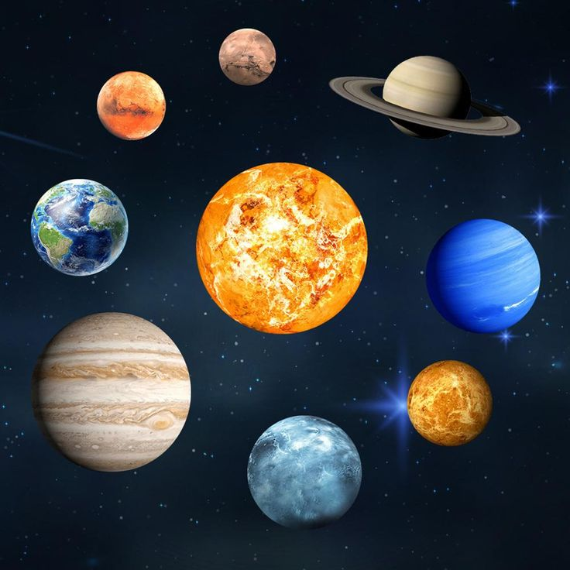
и
.
-Асылзаттың отбасы қайда тұрды?
-Ауыл адамдары жексенбіде не істеді?
-Көршілер Асылзаттың әжесіне не деді?
-Әжесі мен Асылзат туған жерге сүйіспеншіліктерін қалай білдірді?
-Өздерің туған жерге сүйіспеншіліктеріңді қалай білдірер едіңдер?
Сұхбат
Ойын. “Суретке қарап, әр ғаламшардың атауын ата”

Slide 14
Үйге тапсырма: Балалар слайдта берілген сұрақтарға жауап беріп, сабақтан алған білімдерін жаттау, планеталар туралы ғаламтордан қосымша мәліметтер қарау

